Slide 1
Notes:
NICHT VERÄNDERN / LÖSCHEN

Slide 2

Optional: Ablauf vom Modell bis zur Realität
Heute
Erklärung der Aufgabenstellung
Gestalte deine Straße – Kreative und interaktive Planung eines Straßenquerschnittes mit Streetmix
Mittwoch und Donnerstag
Straßenmodelle bauen
Für welche Nutzenden-Gruppen habt ihr euch insbesondere eingesetzt?
Was ist das besondere an eurem Modell?
Für wen soll die Umgestaltung geschaffen werden?
Donnerstagnachmittag
Was würdet ihr davon gerne umsetzen?
Vorstellung der Modelle vor:
  Bürgermeister*in [Name]
  [Name]
Notes:
Darstellung des Ablaufplans (optional)

Slide 3
Heutiger Ablauf
45 Minuten
Streetmix – Was ist das? 10 Minuten
Wie sieht es vor eurer Schule aus? 5 Minuten
Was ist eure Aufgabe? 5 Minuten
Was ist zu beachten? 5 Minuten
Los geht’s! Verkehrsplaner*in spielen! 15 Minuten
Dateien sichern!
Ende

Slide 4
Streetmix
– ausprobieren und lernen
10
Minuten

Slide 5
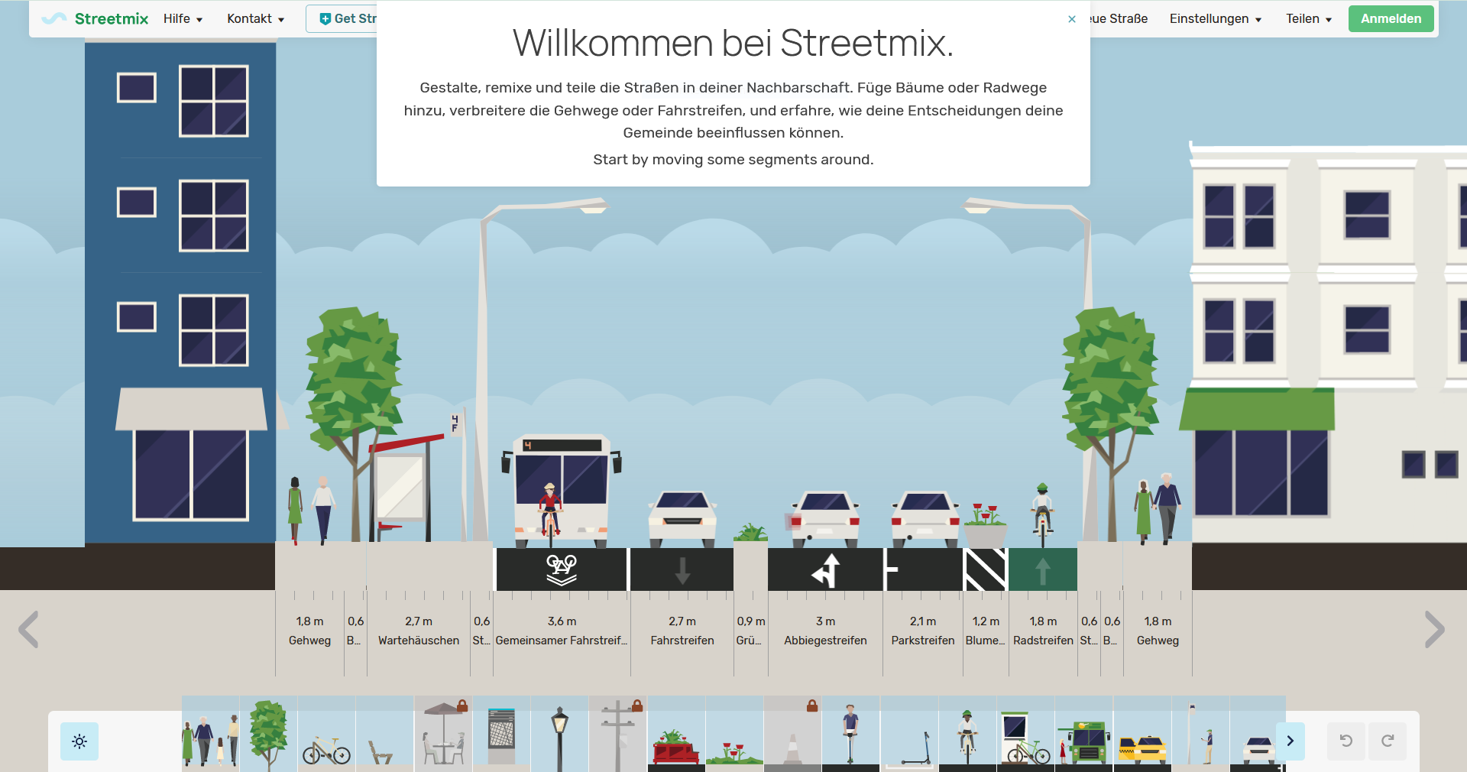
Streetmix – ausprobieren und lernen
Streetmix ist ein Onlinetool, mit dem man die Umgestaltung von Straßen in leichter und spielerischer Art und Weise visualisieren kann.
Es können z. B. Radwege hinzugefügt, Gehwege verbreitert oder Autofahrstreifen entfernt werden.
Quelle: Screenshot von Streetmix, www.streetmix.net, 2025
Notes:
https://streetmix.net

Slide 6
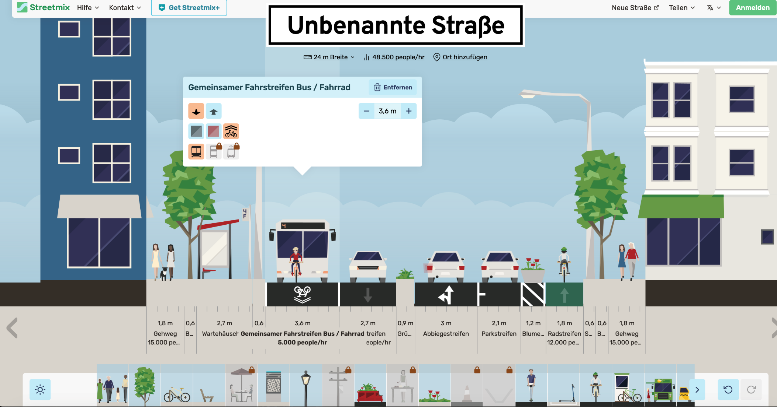
Streetmix – ausprobieren und lernen
1
Gib deiner Straße einen Namen
Ändere die Gesamtbreite der Straße
Hier kannst du die Straßenbreite einstellen oder Straßen löschen.
Hier kannst du Elemente der Straße hinzufügen, z.B. einen Fahrradweg oder eine Sitzbank. Einfach mit der Maus das gewünschte Element in die Straße ziehen!
2
3
4
Quelle: Screenshot von Streetmix, www.streetmix.net, 2025
Notes:
https://streetmix.net

Slide 7
Wie sieht es vor eurer Schule aus?
5
Minuten

Slide 8
Aktuelle Gegebenheiten [Straßenname]
Notes:
Zur Veranschaulichung der allgemeinen Gegebenheiten auf der Straße ist das Einfügen von Fotos zu empfehlen.
Hierfür sind folgende frei verfügbaren Dienste zu empfehlen:
Hintergrund / Kartegrundlage: OpenStreetMap (www.openstreetmap.org)
Straßenfotos: Mapillary (www.mapillary.com), Google-Street-View

Slide 9
Aktuelle Gegebenheiten [Straßenname]
Notes:
Verkehrsdaten zur Veranschaulichung der Gegebenheiten können über OpenStreetMap (www.openstreetmap.org) oder auf den Webseiten der Städte gesammelt werden. Bei Fragen wenden Sie sich gerne an Ihre kommunalen Vertreter*innen.
Folgende Verkehrsdaten helfen, damit die Straße besser erklärt werden kann:
Straßenbreite
Verkehrsinfrastruktur (gibt es Gehwege, Radwege, Ampeln, Querungshilfen, usw.)

Slide 10
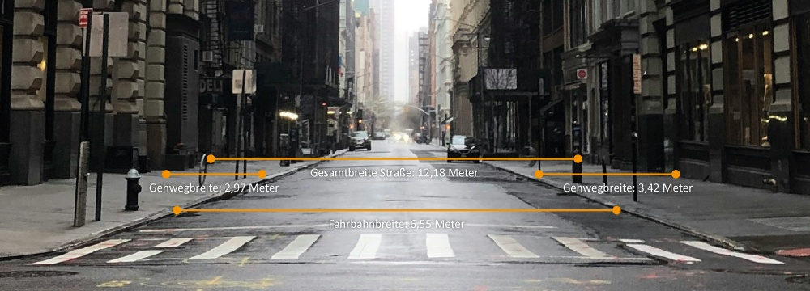
Aktuelle Gegebenheiten [Straßenname]
Beispielbild: Bitte durch eigene Darstellung ersetzen (Anleitung in den Notizen).
Notes:
Zur Veranschaulichung der Straßenbreite ist zu empfehlen, ein Hintergrundbild zu nutzen und daran die Straßenbreiten geordnet nach z.B. Gehwegbreite, Radfahrbreite, Fahrbahnbreite und Gesamtbreite aufzuzeichnen.
Hintergrund / Kartegrundlage: OpenStreetMap (www.openstreetmap.org), Mapillary (www.mapillary.com) oder Google-Street-View
Messen der Straßenbreiten mit z.B. Google Maps (www.google.com/maps) > Rechtsklick > „Entfernung messen“ oder direkt mit Zollstock auf der Straße
→ Für diese Übung mit Streetmix ist insbesondere die Gesamtbreite der Straße von entscheidender Bedeutung

Slide 11


Aktuelle Gegebenheiten [Straßenname]
Fühlt ihr euch sicher auf eurem Schulweg?
Wie nehmt ihr die Situation vor der Schule wahr?

Slide 12

Aktuelle Gegebenheiten [Straßenname]
„Autos fahren über Rot“
„Keine Ampel oder Zebrastreifen“
„Die Autos fahren zu schnell“
„Es gibt so viele Autos“
Notes:
Mögliche aktuelle Aussagen über die Straße einfügen (optional). Folie bei Bedarf duplizieren.

Slide 13
Was ist eure Aufgabe?
5
Minuten

Slide 14

Aufgabenstellung
Ihr dürft die Straße ([Straßenname]) vor eurer Schule umgestalten!

Slide 15

Aufgabenstellung
Worauf solltet ihr achten?
Was ist wichtig?
Was wünscht ihr euch für eure Straße?
Was wäre wichtig, damit die Straße gut für alle ist?
Überlegt euch eure Ziele: Was wollt ihr erreichen, wenn ihr die Straße umgestalten könntet?
Was sollte auf der Straße anders sein?

Slide 16
Was ist zu beachten?
5
Minuten
Notes:
Reihenfolge bei der Planung: Beim Planen von Straßen fangen wir außen an und arbeiten uns nach innen vor. Das nennt man „von außen nach innen“ planen.
Was bedeutet das? Zuerst schauen wir, was Fußgänger*inne brauchen: Platz zum Gehen, Bänke, Bäume und Fahrradständer. Danach planen wir Wege für Fahrräder und Roller. Zum Schluss gucken wir, was für Busse und Autos übrig bleibt.
Und die Müllabfuhr oder Feuerwehr? Müssen die Müllautos wirklich so groß sein? Oder geht es auch kleiner? Die Feuerwehr braucht vielleicht auch Platz – das müssen wir beachten.

Slide 17

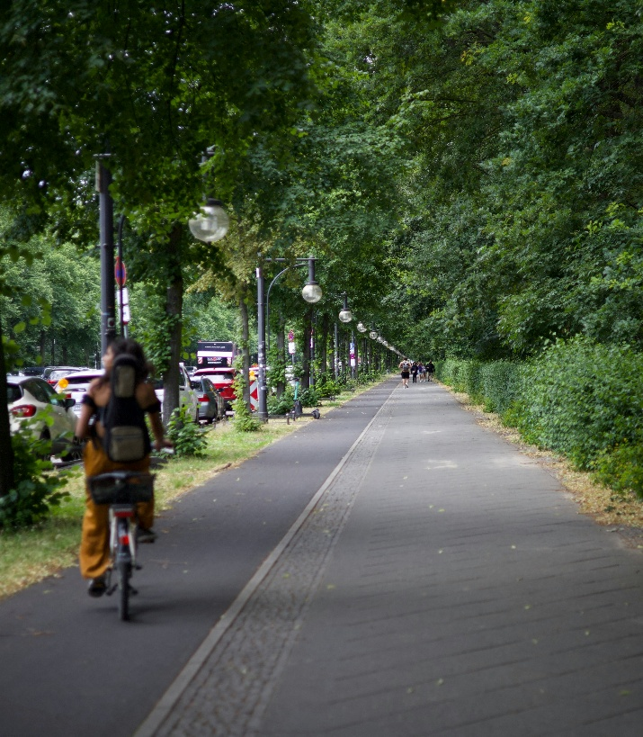
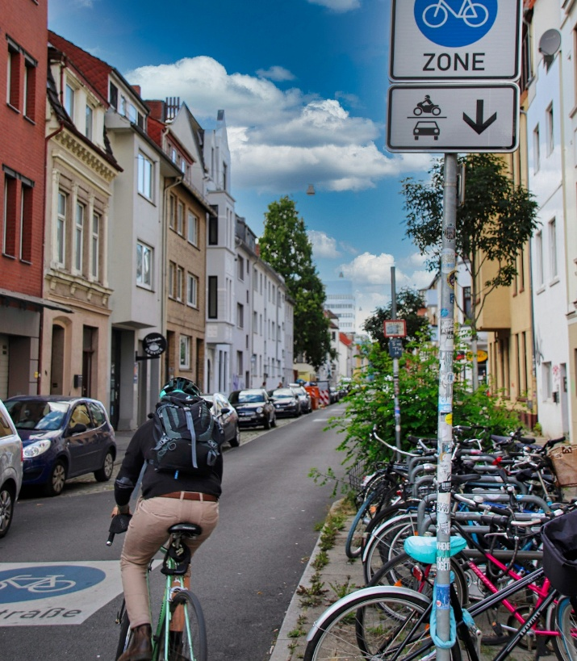
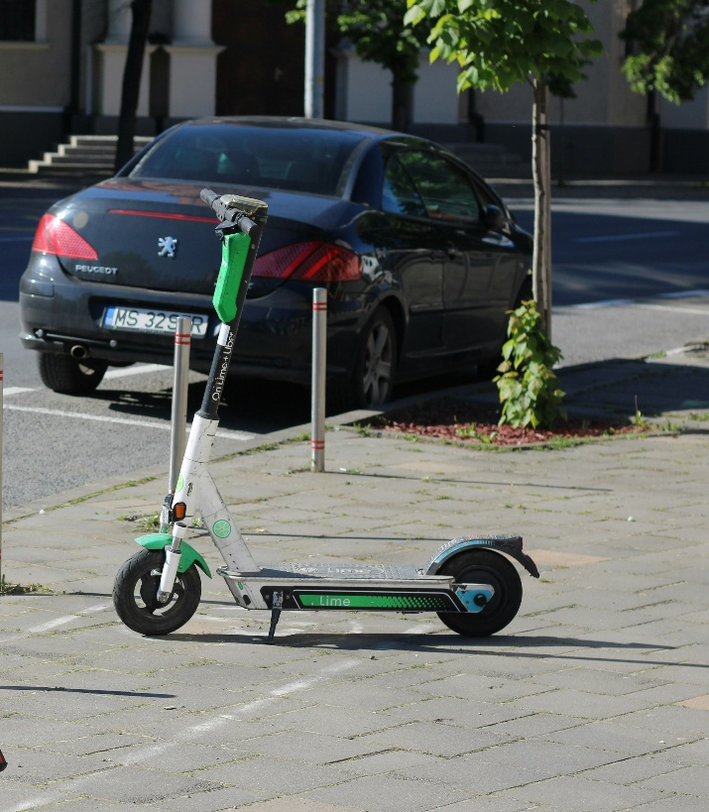
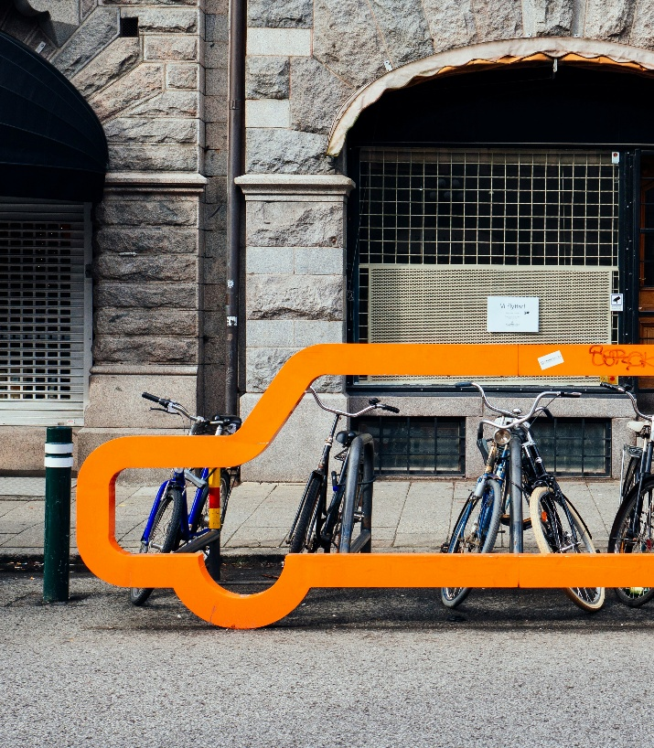
Hinweise für die Aufgabe
Braucht eure Straße mehr Fahrradwege oder Plätze,
um Fahrräder abzustellen?

Slide 18
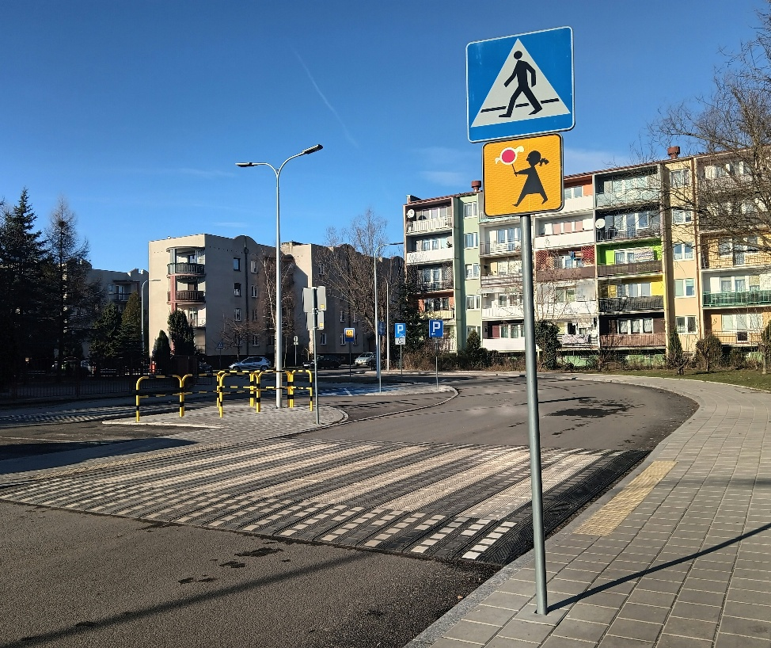
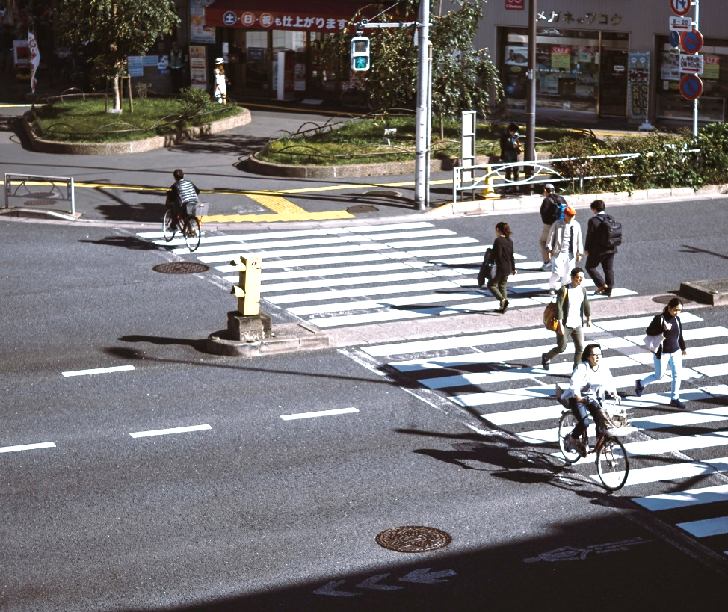
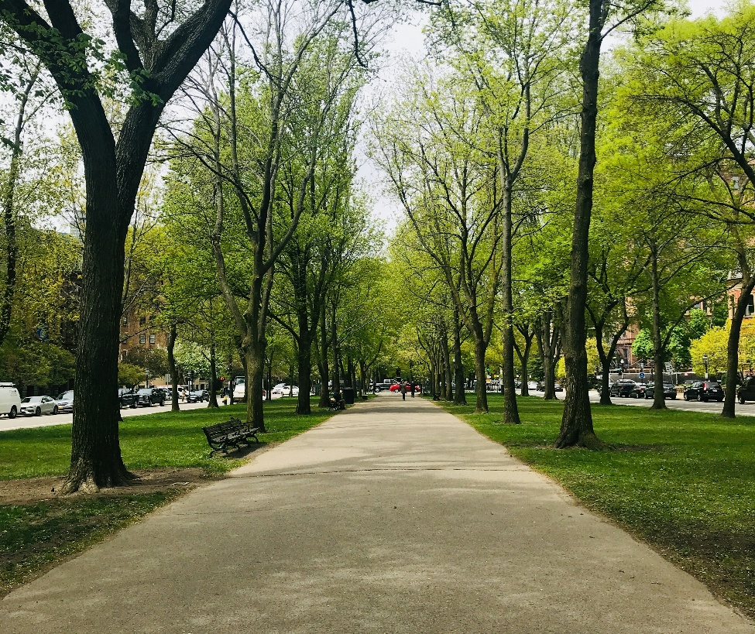
Hinweise für die Aufgabe
Sollten Zufußgehende sicher und
leicht über eure Straße kommen können?

Slide 19
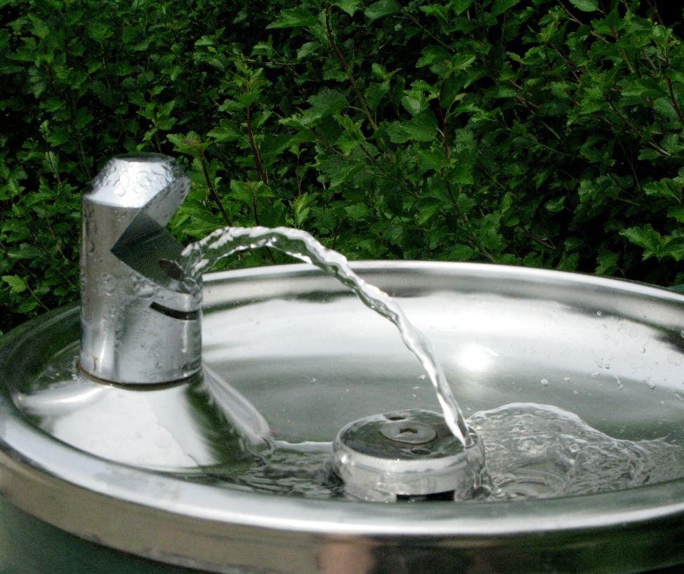
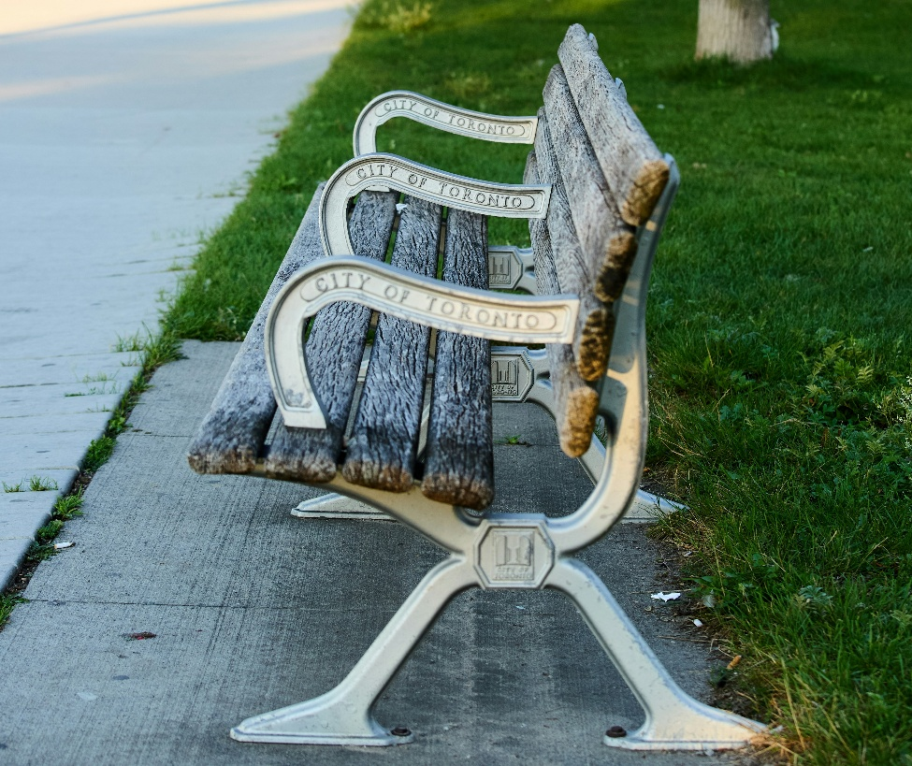
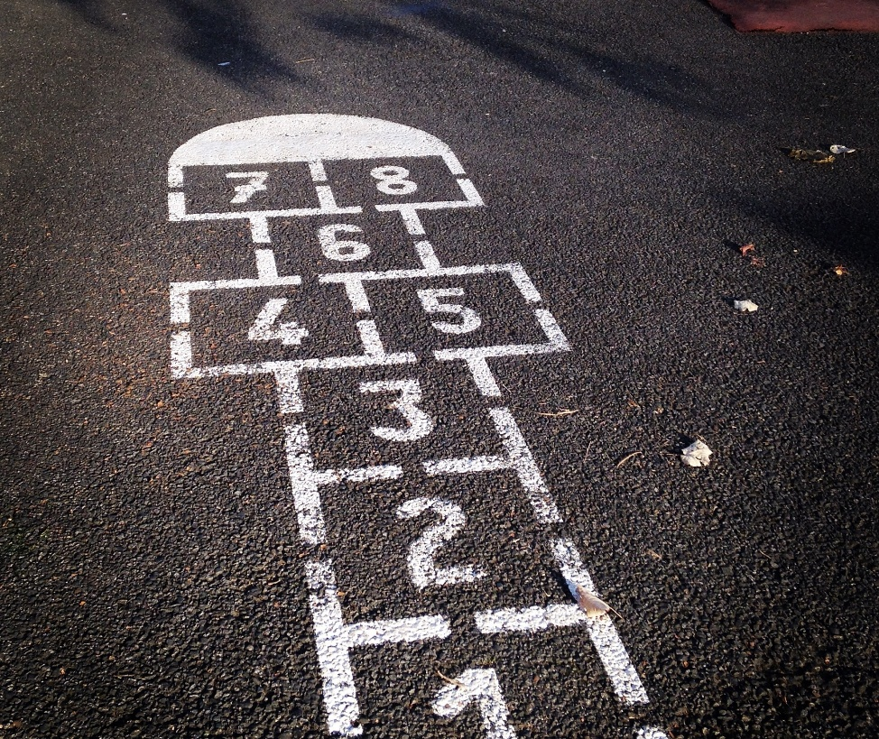
Hinweise für die Aufgabe
Wollt ihr Trinkbrunnen, Spielgeräte, Bäume für Schatten, Bänke oder vielleicht Essensstände auf der Straße?

Slide 20
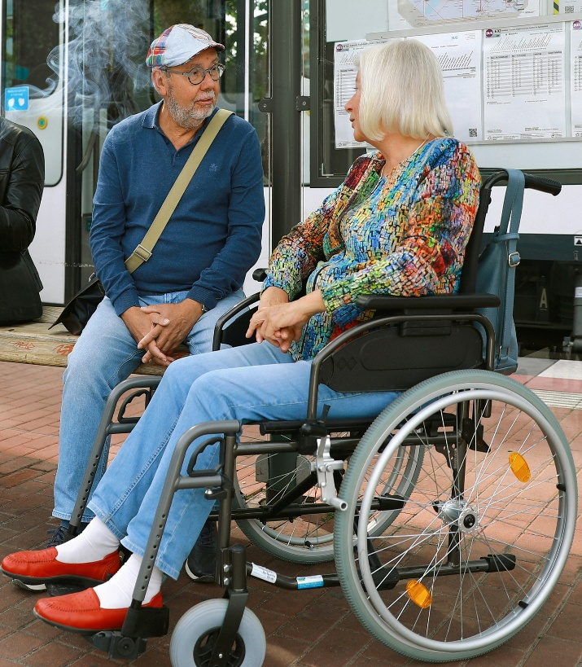
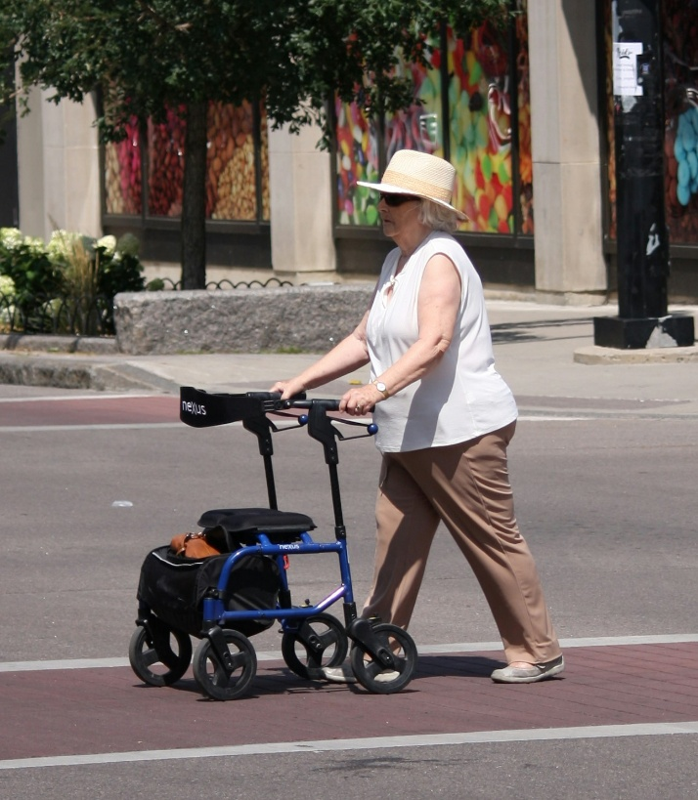
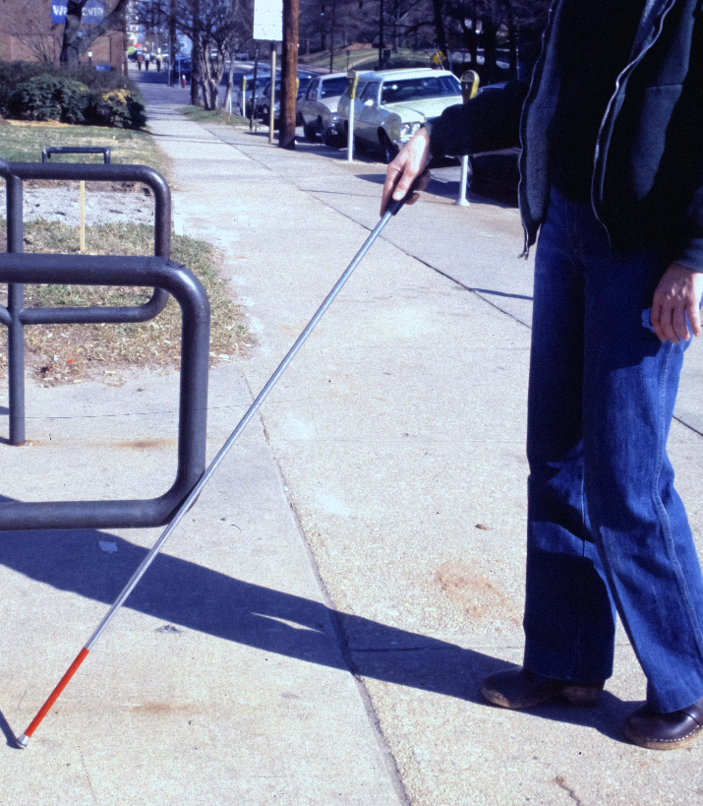
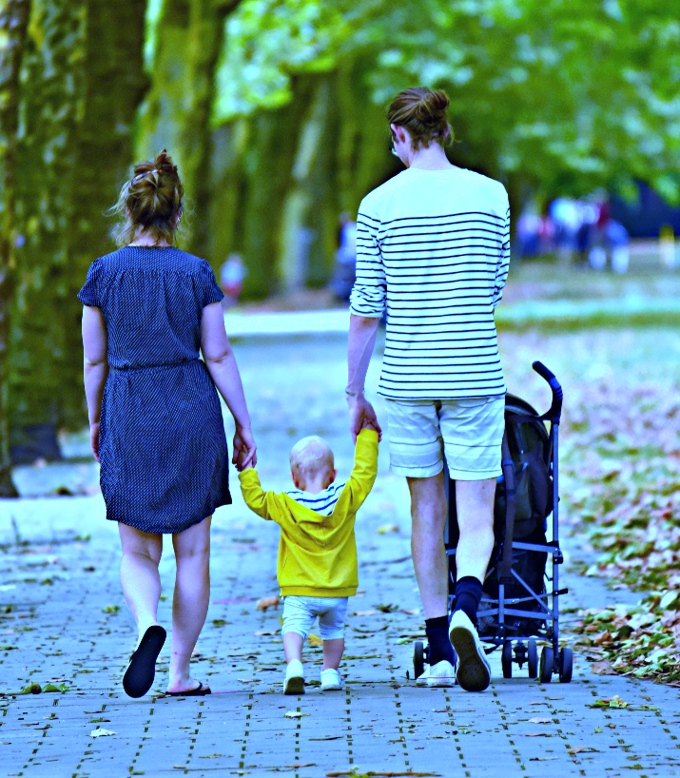
Hinweise für die Aufgabe
Denkt dran, dass auch Menschen im Rollstuhl
oder mit Kinderwagen gut vorankommen müssen.

Slide 21
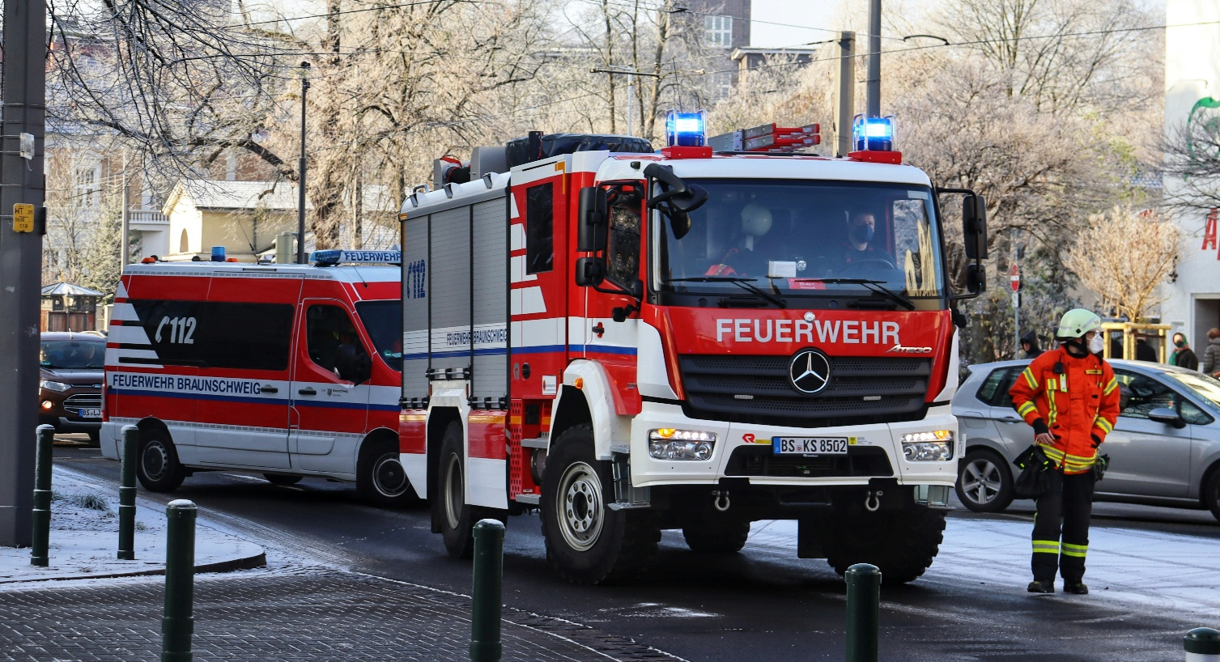
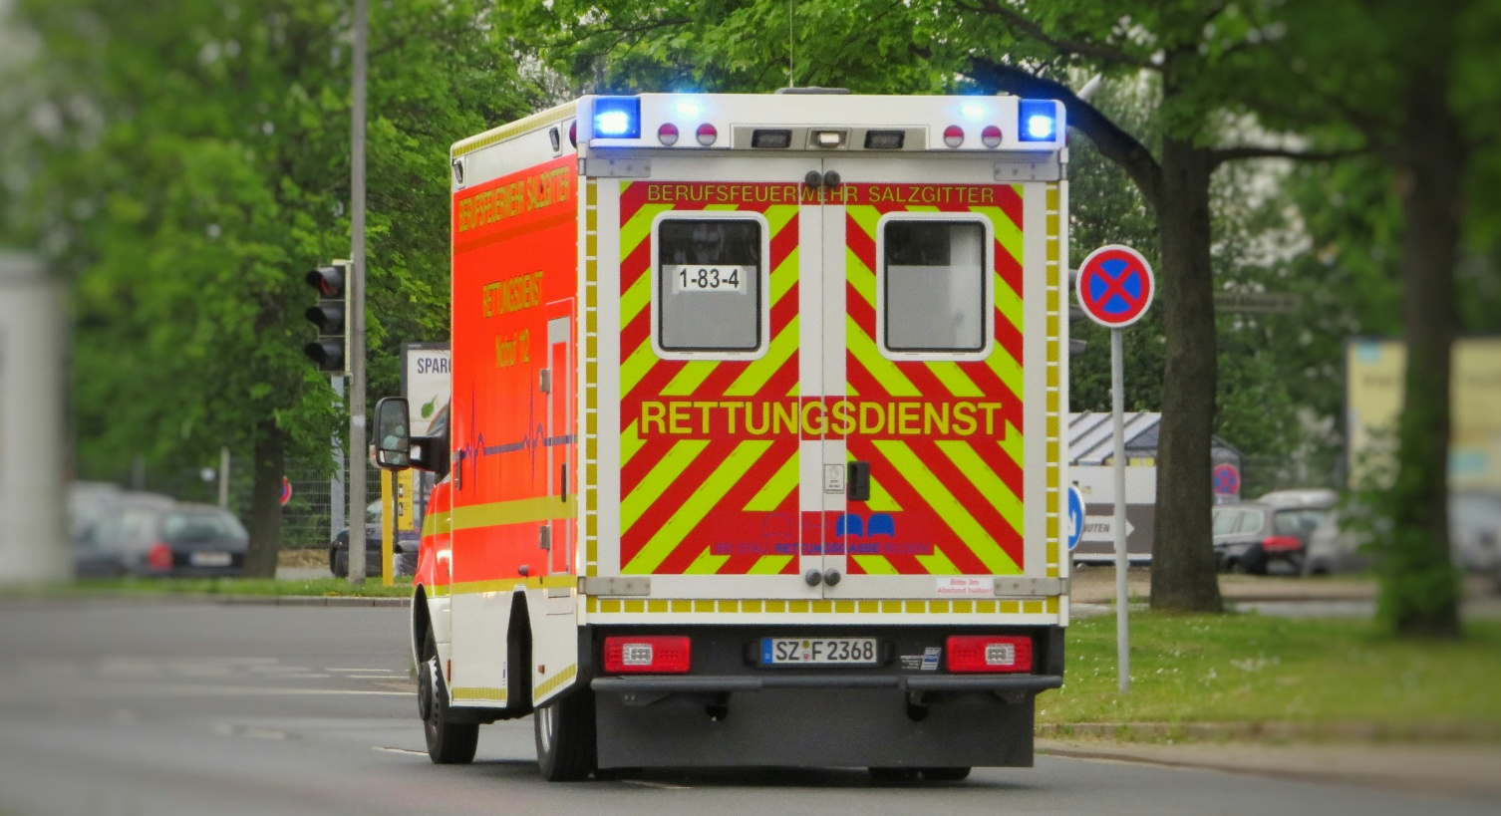
Hinweise für die Aufgabe
Denkt dran, dass auch Rettungswagen
und Feuerwehr Platz brauchen.

Slide 22
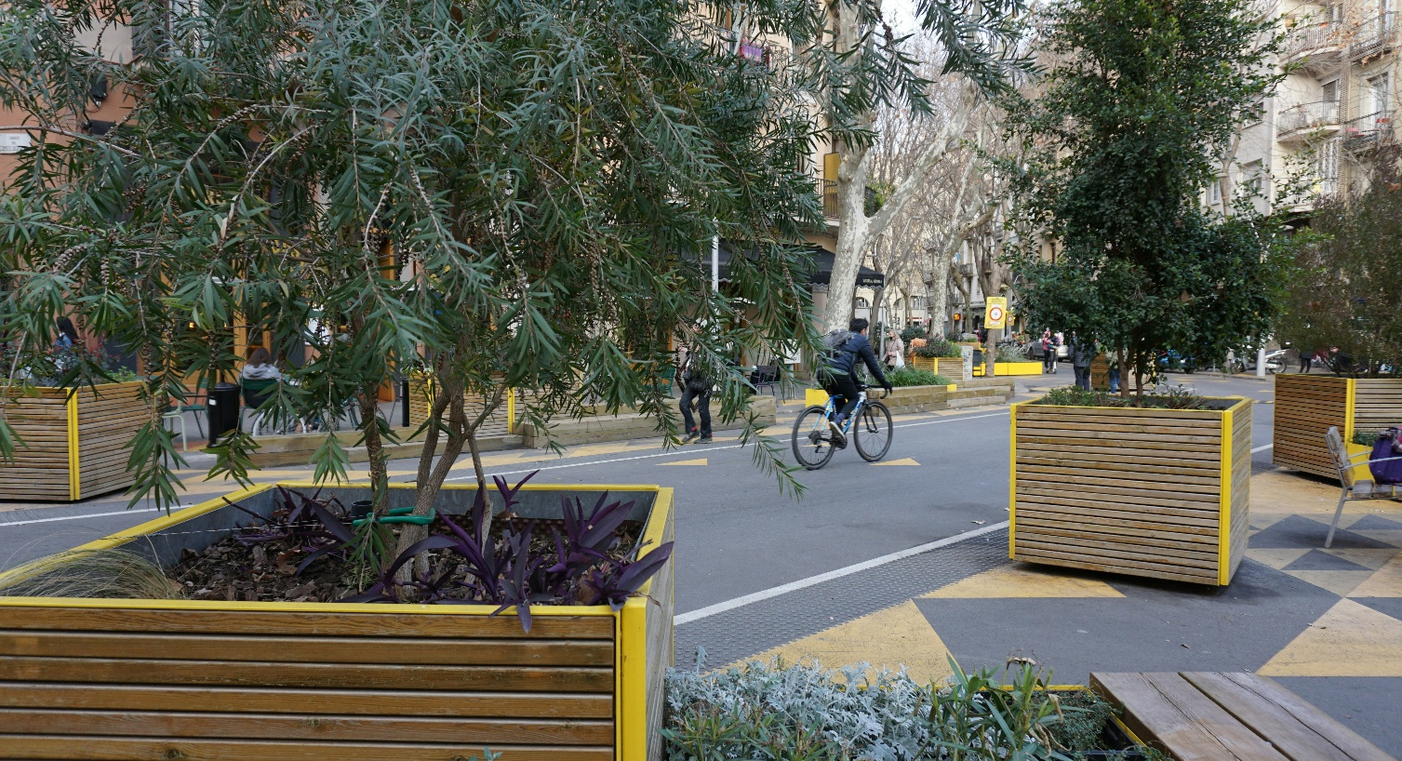
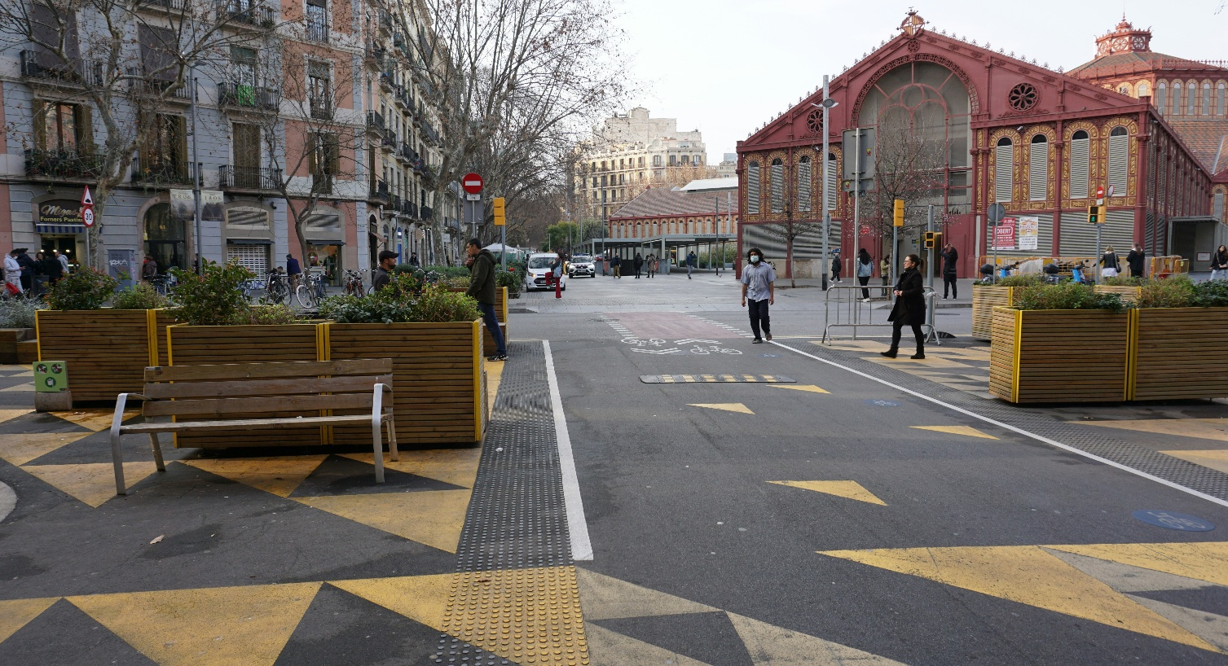
Hinweise für die Aufgabe
Beispiel zur Umgestaltung und Verkehrsberuhigung
mit „Superblocks“
Notes:
Superblocks sind verkehrsberuhigte Stadtbereiche, in denen der Autoverkehr stark eingeschränkt und öffentlicher Raum für Fußgänger*innen, Radfahrende und gemeinschaftliche Nutzung zurückgewonnen wird. Für Kinder und Jugendliche bieten sie mehr Sicherheit, Platz zum Spielen und förderliche Bedingungen für Bewegung und soziale Interaktion.
Das Konzept stammt ursprünglich aus Barcelona, wo seit 2017 sogenannte „Superilles“ umgesetzt werden, um die Lebensqualität in dicht besiedelten Stadtteilen zu erhöhen. In Deutschland wird das Modell unter dem Namen „Kiezblocks“ in Städten wie Berlin, Leipzig und Darmstadt erprobt und umgesetzt, um den urbanen Raum lebenswerter und kindgerechter zu gestalten.

Slide 23
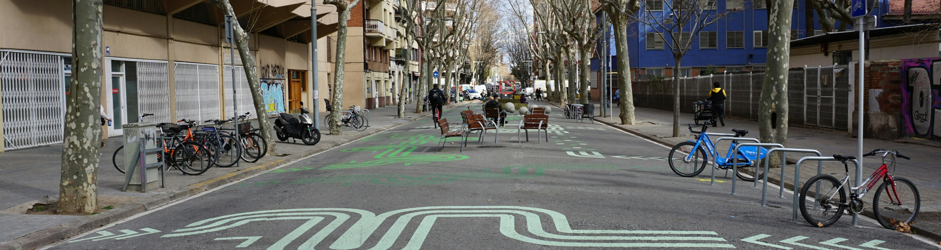
Hinweise für die Aufgabe
Beispiel zur Umgestaltung und Verkehrsberuhigung
mit „Schulstraßen“
Notes:
Schulstraßen sind zeitweise für den Autoverkehr gesperrte Straßen vor Schulen, meist während der Bring- und Abholzeiten, um den Bereich sicherer und ruhiger zu gestalten. Alternativ kann die Straße aber auch so umgestaltet werden, dass dauerhaft der motorisierte Verkehr ausgeschlossen bleibt. Ausgenommen ist die Straßensperrung für Rettungswagen, Feuerwehr und ggf. Anwohnende. Für Kinder und Jugendliche bedeutet das mehr Sicherheit auf dem Schulweg, weniger Verkehrslärm und eine Förderung der selbstständigen und aktiven Mobilität.
Das Konzept kommt ursprünglich aus Italien und Österreich, wo Schulstraßen bereits seit den 1990er Jahren erfolgreich umgesetzt werden. In Deutschland gewinnt die Idee zunehmend an Bedeutung, insbesondere in Städten wie München, Hamburg und Berlin, wo erste Pilotprojekte gestartet wurden, um die Schulwege sicherer und kindgerechter zu gestalten

Slide 24
Hinweise für die Aufgabe
Art der Straßenraumnutzung | Richtwert Regelbreite
Radweg in zwei Richtungen | 2,5 m
Radweg in eine Richtung | 2,0 m
Gehweg | 2,0 m
Gemeinsamer Geh- und Radweg | 2,5 m
Fahrbahn in zwei Richtungen | 5,5 m
Fahrbahn in eine Richtung | 3,5 m
Parkplatz (schräg zur Fahrbahn) | 4,5 m
Parkplatz (parallel zur Fahrbahn) | 2,0 m
Grünstreifen mit Baum | 2,5 m
Rahmenbedingungen [Straßenname] im Bestand
X m Gehweg vor der Schule
X m Fahrbahn
X m Gehweg gegenüber der Schule
Gesamtbreite [Straßenname]
X m
Notes:
Passen Sie die Rahmenbedingungen an Ihre Straße an.
Die Folie kann während der gesamten Bearbeitungszeit dauerhaft sichtbar bleiben, sodass die Kinder jederzeit darauf schauen und sich an den Fakten und Regelbeispielen orientieren können.

Slide 25
Los geht’s!
Verkehrsplaner*in spielen!
15
Minuten

Slide 26
Umgestaltung mit Streetmix
Streetmix im Internet aufrufen: www.streetmix.net
Eurer Straßen einen Namen geben
Straßenbreite eingeben: X m
Los geht’s!
Quelle: Screenshot von Streetmix, www.streetmix.net, 2025
Notes:
https://streetmix.net

Slide 27
Umgestaltung mit Streetmix
Notes:
Wiederholung aus Folie 10!
Zur Veranschaulichung der Straßenbreite ist zu empfehlen, ein Hintergrundbild zu nutzen und daran die Straßenbreiten geordnet nach z.B. Gehwegbreite, Radfahrbreite, Fahrbahnbreite und Gesamtbreite aufzuzeichnen.
Hintergrund / Kartegrundlage: OpenStreetMap (www.openstreetmap.org), Mapillary (www.mapillary.com) oder Google-Street-View
Messen der Straßenbreiten mit z.B. Google Maps (www.google.com/maps) > Rechtsklick > „Entfernung messen“ oder direkt mit Zollstock auf der Straße
→ Für diese Übung mit Streetmix ist insbesondere die Gesamtbreite der Straße von entscheidender Bedeutung

Slide 28
Umgestaltung mit Streetmix
1
Gib deiner Straße einen Namen
Ändere die Gesamtbreite der Straße
Hier kannst du die Straßenbreite einstellen oder Straßen löschen.
Hier kannst du Elemente der Straße hinzufügen, z.B. einen Fahrradweg oder eine Sitzbank. Einfach mit der Maus das gewünschte Element in die Straße ziehen!
2
3
4
Quelle: Screenshot von Streetmix, www.streetmix.net, 2025
Notes:
https://streetmix.net

Slide 29

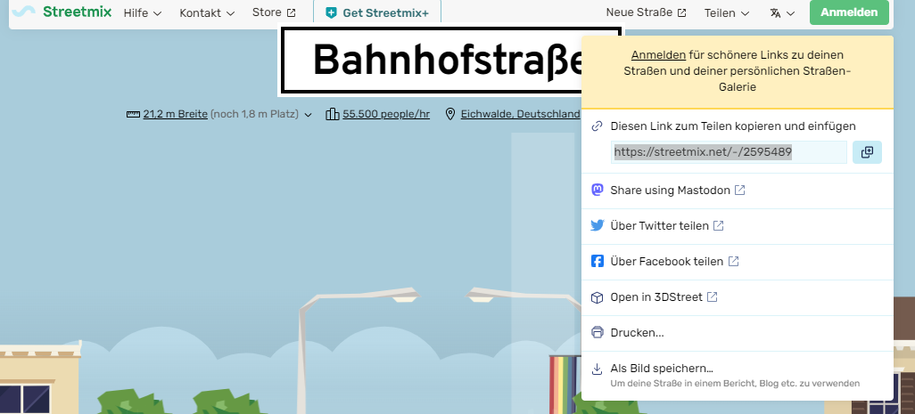
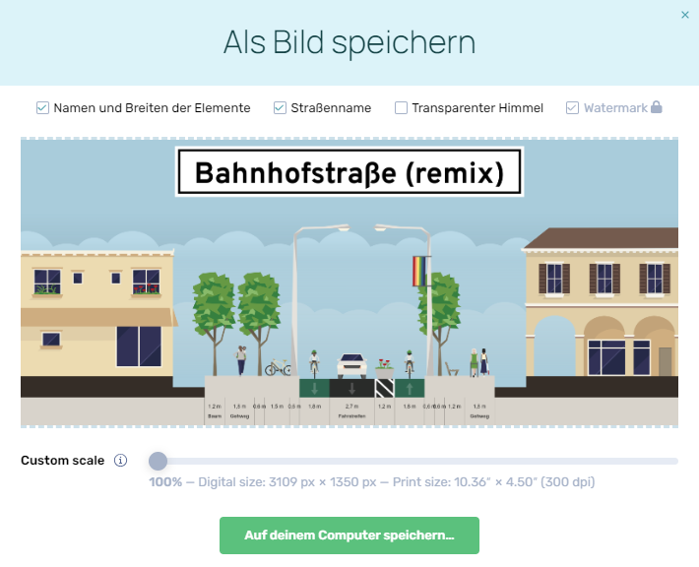
Umgestaltung mit Streetmix
Bevor ihr euren PC ausschaltet:
2
1
3
Digitales Straßenmodell herunterladen
Beschriftet die Datei mit eurem Namen
Eine Festplatte geht rum, auf der ihr eure Datei sichern könnt. Alternativ sendet ihr eure Datei an: [E-Mailadresse]
Quelle: Screenshot von Streetmix, www.streetmix.net, 2025
Notes:
https://streetmix.net

Slide 30
Notes:
NICHT VERÄNDERN / LÖSCHEN

